Slide 1
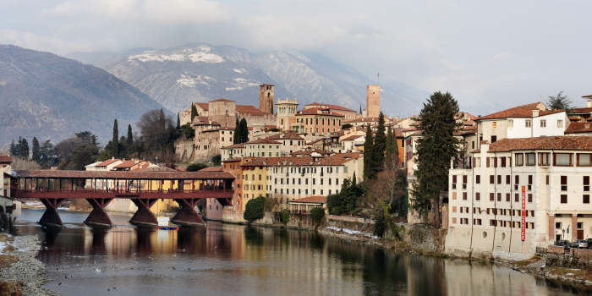

Slide 3
è norma giuridica
art. 3 L.P.
Contenuto/Natura delle norme
Cass. 1951/2003
Cass. 26810/2007
Cass. 15873/2013
assolve a una funzione pubblica
non è espres­sione di istanze corporative , ma realizza la tutela di tutti i cittadini al corretto esercizio della professione.
«tipiz­za» per quanto possibile
gli illeciti deontologici
Avv. Patrizia Corona

Slide 4
gravità del fatto,
grado della colpa
Intensità del dolo,
comportamento dell’incolpato, precedente e successivo al fatto,
circostanze, soggettive ed oggettive, nel cui contesto è avvenuta la violazio­ne.
pregiudizio eventualmente subìto dalla parte assistita e dal cliente
compromissione dell’immagine della profes­sione forense, della vita professionale,
precedenti disciplina­ri
la sanzione
deve essere
commisurata
art. 21, 3° e 4° comma
Avv. Patrizia Corona

Slide 5
TITOLO II
RAPPORTI CON IL CLIENTE E LA PARTE ASSISTITA
TITOLO I
PRINCIPI GENERALI
ART. 1-22
TITOLO III
RAPPORTI TRA COLLEGHI
TITOLO IV
DOVERI DELL’AVVOCATO NEL PROCESSO
TITOLO V
RAPPORTI CON TERZI E CONTROPARTI
TITOLO VI
RAPPORTI CON LE ISTITUZIONI FORENSI
Avv. Patrizia Corona

Slide 6
Collocazione norme esistenti
NOVITA’
TITOLO IV
DOVERI
DELL’AVVOCATO
NEL
PROCESSO
Art. 46-62
dovere di verità art. 50 ( ex art. 14)
dovere di difesa, l’art. 46 ( ex art. 11)
divieto di produrre corrispondenza riservata l’art. 48 ( ex art. 28)
Norme nuove
divieto di incarichi giudiziari per consiglieri COA ( art. 53)
ascolto del mi­nore ( art. 56)
regole deontologiche del mediatore (art. 62)
regole deontologiche sulle notifiche in proprio (art. 58)
violazione del calendario del processo (art. 59)
Avv. Patrizia Corona

Slide 7
Art.50 – Dovere di verità
L’avvocato non deve introdurre nel procedimento prove, elementi di prova o documenti che sappia essere falsi.
L’avvocato non deve utilizzare nel procedimento prove, elementi di prova o documenti prodotti o provenienti dalla parte assistita che sappia o apprenda essere falsi.
L’avvocato che apprenda, anche successivamente, dell’introduzione nel procedimento di prove, elementi di prova o documenti falsi, provenienti dalla parte assistita, non può utilizzarli o deve rinunciare al mandato.
L’avvocato non deve impegnare di fronte al giudice la propria parola sulla verità dei fatti esposti in giudizio.
L’avvocato, nel procedimento, non deve rendere false dichiarazioni sull’esistenza o inesistenza di fatti di cui abbia diretta conoscenza e suscettibili di essere assunti come presupposto di un provvedimento del magistrato.
L’avvocato, nella presentazione di istanze o richieste riguardanti lo stesso fatto, deve indicare i provvedimenti già ottenuti, compresi quelli di rigetto.
La violazione dei divieti di cui ai commi 1,2,3,4 e 5 comporta l’applicazione della sanzione disciplinare della sospensione dall’esercizio dell’attività professionale da uno a tre anni. La violazione del dovere di cui al comma 6 comporta l’applicazione della sanzione disciplinare dell’avvertimento
Avv. Patrizia Corona

Slide 8
Art. 52 ( vecchio art. 20)
Divieto di uso di espressioni offensive o sconvenienti.
L’avvocato deve evitare espressioni offensive o sconvenienti negli scritti in giudizio e nell’esercizio dell’attività professionale nei confronti di colleghi, magistrati, controparti o terzi.
La ritorsione o la provocazione o la reciprocità delle offese non escludono la rilevanza disciplinare della condotta.
La violazione del divieto di cui al comma 1 comporta l’applicazione della sanzione disciplinare della censura.
Avv. Patrizia Corona

Slide 9
Art. 53 –Rapporti con i magistrati
I rapporti con i magistrati devono essere improntati a dignità e a reciproco rispetto.
L’avvocato, salvo casi particolari, non deve interloquire con il giudice in merito al procedimento in corso senza la presenza del collega avversario.
L’avvocato chiamato a svolgere funzioni di magistrato onorario deve rispettare tutti gli obblighi inerenti a tali funzioni e le norme sulle incompatibilità.
L’avvocato non deve approfittare di rapporti di amicizia, familiarità o confidenza con i magistrati per ottenere o richiedere favori e preferenze, né ostentare l’esistenza di tali rapporti.
L’avvocato componente del Consiglio dell’Ordine non deve accettare incarichi giudiziari da parte dei magistrati del circondario, fatta eccezione per le nomine a difensore d’ufficio.
La violazione dei doveri e divieti di cui ai precedenti commi comporta l’applicazione della sanzione disciplinare della censura.
Avv. Patrizia Corona

Slide 10
La giurisprudenza del CNF
Avv. Patrizia Corona

Slide 11
Non sussiste rapporto di specialità
tra fra gli artt. 20 e 53 del codice deontologico
giacché il secondo delimita l’ambito etico nel quale devono estrinsecarsi i rapporti fra avvocati e magistrati, richiamando, al riguardo, i principi generali della pari dignità e del reciproco rispetto, mentre il primo individua una specifica violazione dei canoni comportamentali anzidetti, che potrebbe essere commessa per il tramite della scrittura, sia in giudizio che al di fuori del medesimo, sicché, in presenza dei necessari presupposti di fatto, l’utilizzo delle “espressioni sconvenienti ed offensive negli scritti in giudizio” ben può comportare comportare la violazione di entrambe le norme.
Consiglio Nazionale Forense, sentenza del 21 febbraio 2014, n. 20
Avv. Patrizia Corona

Slide 12
Il diritto-dovere di difesa non giustifica l’uso di espressioni sconvenienti ed offensive
Benche´ l’avvocato possa e debba utilizzare fermezza e toni accesi nel sostenere la difesa della parte assistita o nel criticare e contrastare le decisioni impugnate, tale potere/dovere trova un limite nei doveri di probita` e lealta`, i quali non gli consentono di trascendere in comportamenti non improntati a correttezza e prudenza, se non anche offensivi, che ledono la dignita` della professione, giacché la liberta` che viene riconosciuta alla difesa della parte non puo` mai tradursi in una licenza ad utilizzare forme espressive sconvenienti e offensive nella dialettica processuale, con le altre parti e il giudice, ma deve invece rispettare i vincoli imposti dai doveri di correttezza e decoro
Avv. Patrizia Corona

Slide 13
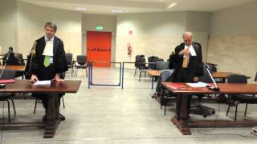
viDEONTOLOGIA
casi pratici per immagini
Una parola di troppo…….

Slide 14
LE ESPRESSIONI SCONVENIENTI O OFFENSIVE
casistica
La “letterarietà” dell’espressione
sconveniente o offensiva
La critica del provvedimento impugnato
L’operatività della c.d. immunità giudiziaria
Avv. Patrizia Corona

Slide 15
Nessuna libertà d’espressione
per il legale che offende un giudice
per qualsiasi motivo
CEDU, sez. IV, Peruzzi c. Italia il 30 giugno 2015
Avv. Patrizia Corona

Slide 16
nel bilanciamento degli interessi deve essere prioritariamente difeso l’onore della magistratura, «sotto cui è ricondotta la nozione che i tribunali sono istituzioni preposte ad amministrare la giustizia, tutelare i diritti e le libertà fondamentali e risolvere le controversie;
lo status speciale degli avvocati dà loro una posizione centrale nell'amministrazione della giustizia come intermediari tra il pubblico e i tribunali, giustificando le restrizioni al diritto di critica connesse a doveri di deontologia professionale: deve contribuire alla buona amministrazione della giustizia ed a ispirare la fiducia della gente in queste istituzioni e nel loro ruolo di garantirla
Avv. Patrizia Corona

Slide 17
GRAND CHAMBER CASO MORICE C.FRANCIA 23 APRILE 2015, RAPPORTO AVVOCATI E GIUDICI- DIFFAMAZIONE-
CONTRASTO SULLA LIBERTÀ D’ESPRESSIONE. Il giudice non può decidere sulla conferma della condanna per diffamazione del legale che lo censurò in una lettera al Guardasigilli, ripesa dai media.
Violata la libertà d’opinione del legale.
La condanna del legale è dichiarata illegittima in quanto critiche espresse nello svolgimento del mandato, «fondate su concrete basi fattuali» ed era di pubblico interesse far conoscere «il funzionamento della giustizia e gli sviluppi dell’inchiesta». Il legale è direttamente implicato in questo funzionamento, viste le sue mansioni di difensore, sì che il suo ruolo non è assimilabile a quello di un giornalista, mero testimone esterno incaricato d’informare il pubblico.
Avv. Patrizia Corona

Slide 18
Avv. Patrizia Corona

